Slide 1


Minería de Procesos aplicada a la distribución postal
${VictorMartinez}^{1}$, ${Laura Lanzarini}^{1,2}$, ${Franco Ronchetti}^{1,2,3}$
1 Facultad de Informática, Universidad Nacional de La Plata
2 Instituto de Investigación en Informática LIDI (UNLP-CIC)
3 Comisión de Investigaciones Científicas de la provincia de Buenos Aires (CIC-PBA)
Duración aproximada: 12 minutos

Slide 2
Temario
Minería de Procesos aplicada a la distribución postal
Extracción de los datos
Introducción
Modelado del proceso
Verificación de conformidad
Conclusión

Slide 3
Introducción
Minería de Procesos aplicada a la distribución postal
Minería de procesos
Extrae procesos de negocio a partir de los datos
Contrasta datos contra el proceso encontrando desvíos y cuellos de botella
¿Qué pasó realmente?, ¿Por qué pasó?, ¿Qué puede pasar en el futuro?
Propone mejoras al proceso
Cada unidad de negocio se define como una traza con eventos
Notes:
Actualmente los sistemas de información dejan registro de las actividades realizadas, generalmente se registra qué se realizó, quién lo realizó y cuando se realizó. A partir de estos datos se puede obtener información.
La minería de procesos permite analizar estos datos y comportamiento. Se puede encontrar con que tareas comienza un proceso, cual es la secuencia que se cumple, y con que tareas termina, con ello se modela el proceso Real que se utiliza para una determinada actividad Con la minería de procesos se pueden responder preguntas sobre lo que pasó, encontrar desvíos o cuellos de botella y sugerir cambios para mejorar la performance.
Descubrimiento: se toman como punto de entrada un log de procesos y se genera un proceso sin ninguna información adicional. Existen diferentes algoritmos para ello (Alpha, inductive miner etc) La calidad del proceso descubierto dependerá de la calidad de los datos. No se pueden descubrir partes del proceso que no se encuentren representadas por los eventos. Verificación de Conformidad: Consiste en realizar la comparación de un modelo existente (puede ser el descubierto anteriormente u otro) con la secuencia de eventos real para encontrar desvíos y verificar el funcionamiento. Su principal ventaja es que muestra la realidad, no es una simulación, por lo que permite realizar un análisis mucho más preciso. Mejoramiento: Se busca extender o mejorar el proceso existente

Slide 4
Introducción
Minería de Procesos aplicada a la distribución postal
Proceso de distribución Postal
Actividades Secuenciales
En un intervalo de tiempo establecido
Con inicio, fin y estados intermedios
Notes:
En la distribución postal se lleva un registro de todas las actividades, desde el ingreso del producto hasta su entrega al cliente. Entre estas actividades se encuentra la recepción del envío, ingreso a un almacén, traslados internos o intentos de entrega, entre otras. Todas deben realizarse en un orden y en un intervalo de tiempo específicos. Ocasionalmente se producen desvíos, estos pueden ser redundancia o inconsistencia de tareas (se repiten o no se realizan en el orden correspondiente), excesivo tiempo para su finalización u otras

Slide 5
Introducción
Minería de Procesos aplicada a la distribución postal
Caso de estudio
Producto con dos entregas programadas
Espera y devolución al cliente en caso de no entrega
Destinatario no espera el envío
Trazable, se registran todos los movimientos
Notes:
Se utilizaron envíos de productos con dos intentos de entrega en el domicilio. El procedimiento actual establece que aquellos productos que no pueden ser entregados se guardan un tiempo a la espera de que el destinatario venga a retirarlo; transcurrido ese tiempo se realiza la devolución al remitente Todas las trazas deben comenzar con un evento de ingreso y luego sale a distribución. Si se puede entregar, se registra el evento y finaliza el proceso. Si no se puede entregar, en caso de ser un evento final (fallecido, datos faltantes en dirección, no existe dirección, desconocido, etc.), se registra el motivo y finaliza el proceso. Si no es un evento final (por ejemplo se pudo llegar a la dirección pero no había nadie) se registra un primer intento de entrega. Posteriormente se realiza una nueva visita. Si se pudo entregar, se registra el evento y finaliza el proceso. Si en la segunda visita no se puede entregar, se guarda el envío en oficina por un tiempo esperando que el destinatario venga a retirarlo y luego se registra la entrega. Transcurrido el tiempo de espera, si el destinatario no vino a retirar el envío, se registra la devolución

Slide 6
Extracción de los datos
Minería de Procesos aplicada a la distribución postal
Extracción de los datos
Se define cada envío como una traza y cada movimiento del envío como un evento.
Se considera traza completa cuando el envío tiene estado inicial, estados intermedios y estado final.
Se extraen todos los movimientos en un intervalo de fechas
Notes:
Cada traza puede tener uno o más eventos asociados, se necesita identificador de traza, un identificador de cada evento y la fecha de evento para armar la historia de la traza. De esta forma se dispone de los distintos pasos o eventos que se produjeron a lo largo del envío de cada producto. Luego se transformaron los datos utilizando el formato XES (gramática para un lenguaje basado en etiquetas) A fin de facilitar el descubrimiento del proceso correcto, se eliminaron todas las trazas incompletas entendiendo por tales a aquellas trazas que no tengan o bien un evento de inicio (Recepción) por algún error de carga o bien un evento final (entrega, devolución, destinatario inexistente, fallecido, etc). Error de carga o proceso en curso. Con un filtro de reglas heurísticas simples

Slide 7
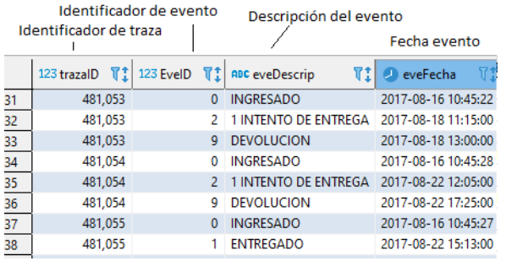
Minería de Procesos aplicada a la distribución postal
Extracción de los datos
Muestra de datos

Slide 8
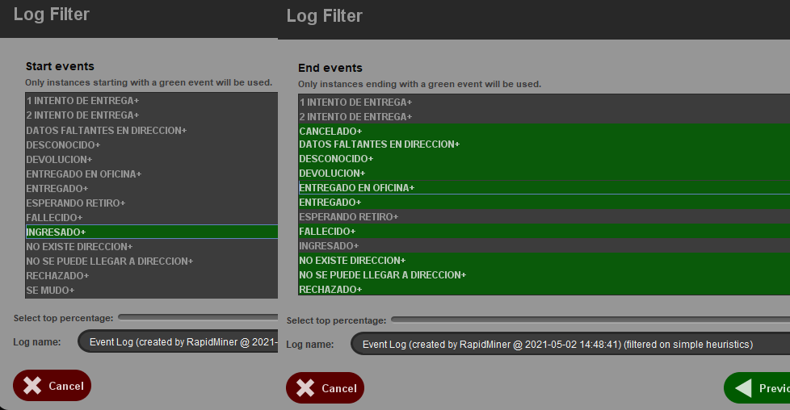
Minería de Procesos aplicada a la distribución postal
Extracción de los datos
Filtrado del log
Se obtienen 16.000 trazas con 43.000 eventos
Notes:
Filtro de Log, se conservan solo las trazas completas, con estado inicial y estados finales

Slide 9
Minería de Procesos aplicada a la distribución postal
Descubrimiento del proceso
Contiene:
Se obtiene una Red de Petri
1 estado inicial
3 estados intermedios
11 estados finales
Se utiliza algoritmo Alpha+
Se corre sobre una muestra representativa
Descubrimiento del Proceso

Slide 10
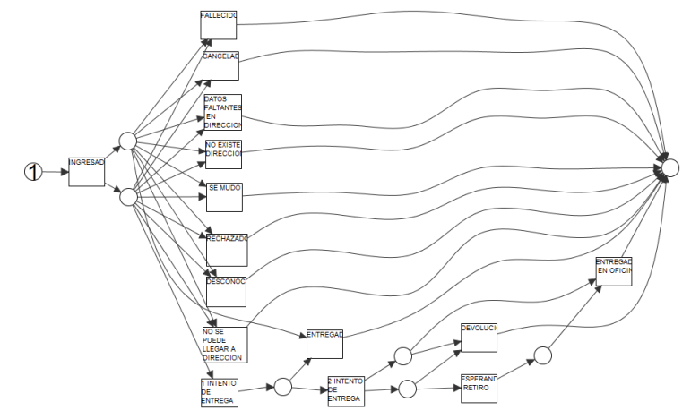
Minería de Procesos aplicada a la distribución postal
Descubrimiento del proceso
Proceso encontrado
Notes:
Inicio: ingresado
Intermedios: intento de entrega, segundo intento de entrega, esperando retiro
Finales: fallecido, cancelado, datos faltantes, no existe dirección, se mudó, rechazado, desconocido, no se puede llegar a dircción, entregado, devuelto

Slide 11
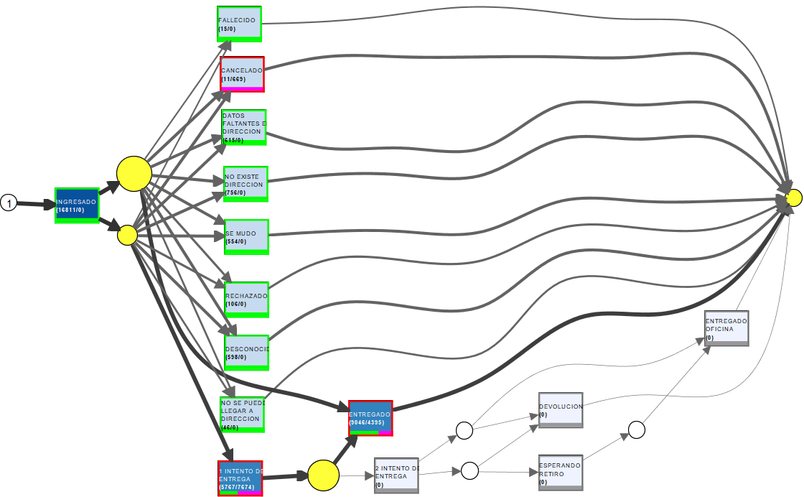
Minería de Procesos aplicada a la distribución postal
Verificación de conformidad
Replay de log
Notes:
los eventos más comunes en azul y los recorridos más frecuentes con una línea más gruesa. Se observa que la mayoría de las trazas siguen el camino de la entrega, ya sea en el primer intento o en el segundo. En el 80 % de los casos la pieza es entregada, ya sea en el primer o segundo intento y el resto se distribuye uniformemente.
El 85 % de las trazas se ajusta perfectamente al proceso descubierto con una cantidad promedio de 2.6 eventos en cada traza. Se contrasta la muestra contra el proceso descubierto

Slide 12
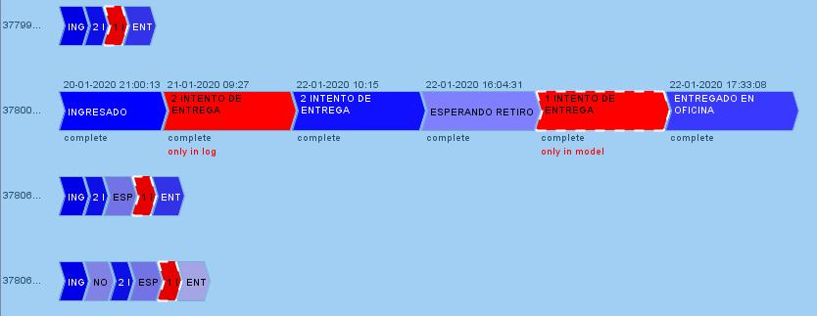
Minería de Procesos aplicada a la distribución postal
Verificación de conformidad
Verificación de conformidad
Notes:
Analizanco casos puntuales y se observan las trazas que no se ajustan al modelo
Un segundo intento de entrega solo en el log y el primer intento solo en el modelo

Slide 13
Minería de Procesos aplicada a la distribución postal
Verificación de conformidad
Verificación de conformidad
La cantidad de movimientos tiene una media de 2,6 y un desvío de 0,95
Extracción de trazas con una cantidad de movimientos mayor a la media más dos desvíos
Extracción de trazas con un ajuste menor al 50% del modelo
Notes:
Dado que la cantidad de movimientos por traza sigue una distribución normal con media 2,6 y desvío 0,95 se consideró adecuado tomar un valor superior a la media mas tres desvíos estándar como un valor representativo de una cantidad excesiva de movimientos. En base a esto, filtró analizó puntualmente los que tienen más de 6 movimientos, encontrando 108 casos. Por otro lado se filtraron las trazas que no se ajustaban exactamente al proceso descubierto. Se fijó el valor del umbral de ajuste en 0.5 por considerar que las trazas que contienen al menos el 50 % de sus movimientos desalineados (no se corresponden) con respecto a lo indicado por el modelo representan una fuerte distorsión del procedimiento y deben ser inspeccionadas.

Slide 14
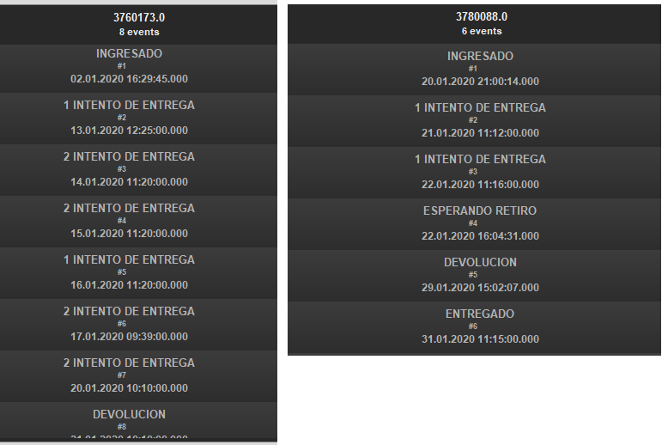
Minería de Procesos aplicada a la distribución postal
Verificación de conformidad
Problemas encontrados
Notes:
Eventos repetidos o incoherencias

Slide 15
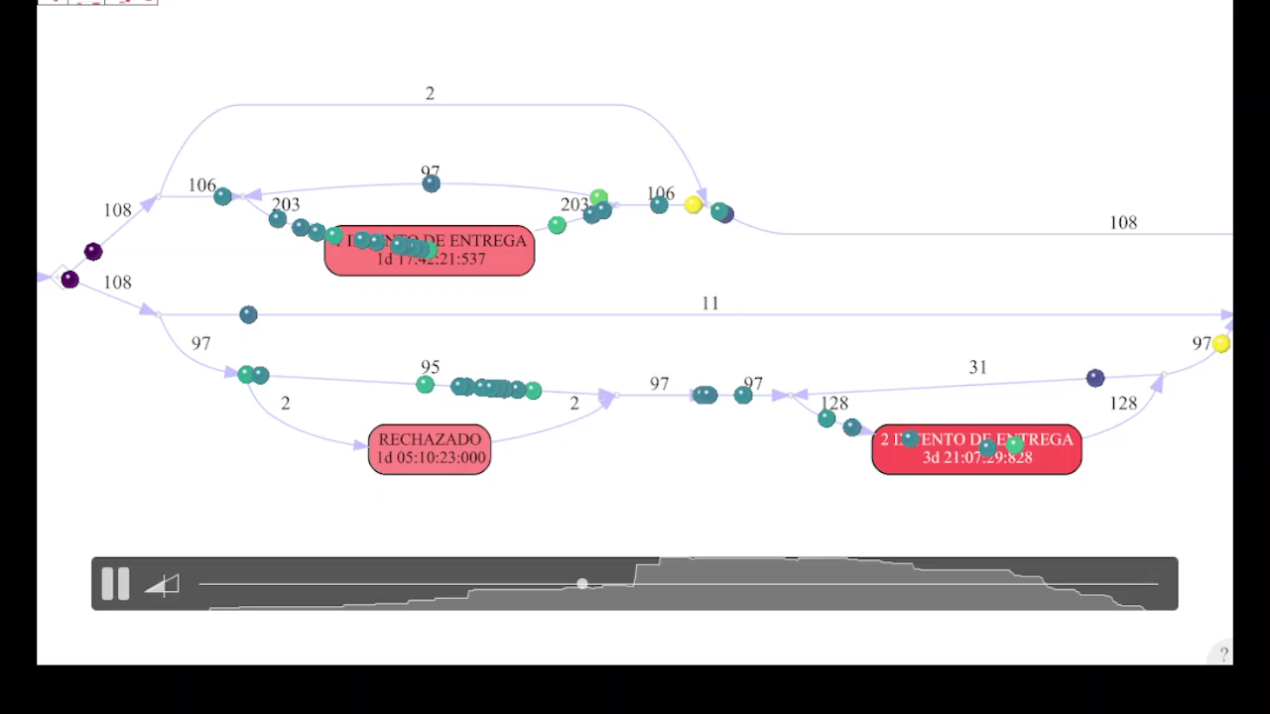
Minería de Procesos aplicada a la distribución postal
Verificación de conformidad
Inductive Visual Miner
Visualización con Inductive Visual Miner
Notes:
Adicionalmente el conjunto de trazas que tienen un ajuste inferior al 50 % se utilizó Inductive Visual Miner para generar una animación que permite ver cómo suceden los eventos de cada traza en una línea de tiempo.
Cada traza se representa un token (circulo amarillo) que va recorriendo las diferentes etapas del proceso.

Slide 16
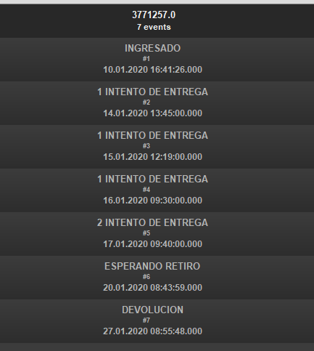
Minería de Procesos aplicada a la distribución postal
Verificación de conformidad
Eventos repetidos
Notes:
Se verifican casos puntuales y se observan las trazas que no se ajustan al modelo
Un segundo intento de entrega solo en el log y el primer intento solo en el modelo

Slide 17
Conclusiones
Minería de Procesos aplicada a la distribución postal
Se pudo aplicar minería de procesos a la distribución postal
Se identificaron casos que no cumplen con el modelo, realizan tareas redundantes o contradictorias
Actualmente se están estudiando con mayor profundidad lo tiempos entre eventos
Se espera integrar estas herramientas al circuito normal para un análisis continuo

Slide 18

Preguntas
Minería de Procesos aplicada a la distribución postal

Slide 19

Fin
Minería de Procesos aplicada a la distribución postal

